Slide 1
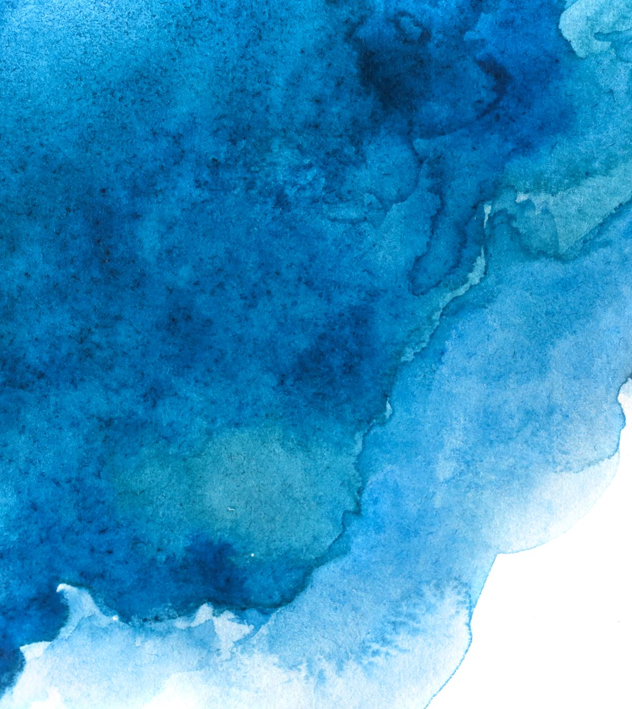
ΚυανοΣ σπιλοΣ
Αυγερινή Κελέκη
Σοφία Κολοβού
Δέσποινα Παλιογιάννη

Slide 2
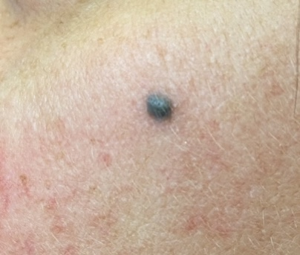
ΓεΝΙΚΑ ΧΑΡΑΚΤΗΡΙΣΤιΚΑ
Περιγράφηκε πρώτη φορά το 1906.
Συνήθως εμφανίζεται ως μπλε ή μαύρη κηλίδα, βλατίδα ή οζίο.
Εντοπίζεται στην κεφαλή, στα άπω τμήματα των άκρων και στους γλουτούς.
Συνήθως είναι επίκτητος, σπανίως είναι συγγενής.
Η μπλε χροιά αποδίδεται στη βαθειά παρουσία της μελανίνης στο χόριο και στο φαινόμενο Tyndall (την επιλεκτική απορρόφηση μεγάλων μηκών κύματος φωτός από τη μελανίνη και τη διασπορά μικρότερων μηκών κύματος, που αντιπροσωπεύουν το μπλε άκρο του φάσματος, από δέσμες κολλαγόνου).

Slide 3
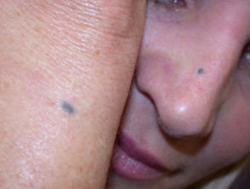
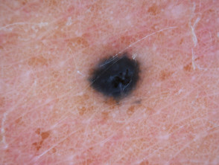
Κλινικα χαρακτηριστικα (ΣυνΗθηΣ ΤύπΟΣ)
Εμφανίζει τρεις τύπους:
Συνήθης (δενδριτικός)
Κυτταροβριθής
Άτυπος κυτταροβριθής
Η συχνότητα εμφάνισης του συνήθους τύπου είναι Θ:Α=2:1.
Είναι συνηθέστερος σε νεαρά άτομα (<40 ετών).
Έχει μικρό μέγεθος (<1cm).
Είναι καλά περιγεγραμμένος, με σχήμα θόλου.

Slide 4
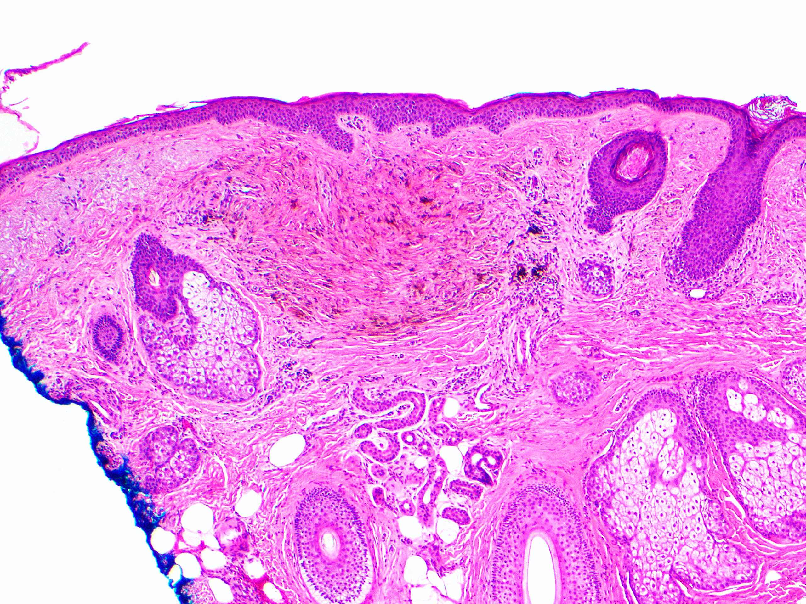
ΙΣΤΟΛΟΓΙΚΑ ΧΑΡΑΚΤΗΡΙΣΤΙΚΑ
Κοινός μπλε σπίλος, εμφάνιση χαμηλής ισχύος: παρατηρείται πολλαπλασιασμός μελανοκυττάρων και μελανοφάγων της ατράκτου στο επιφανειακό και βαθύ χόριο
Οφείλεται σε πολλαπλασιασμό μελανοκυττάρων σε πυκνό στρώμα κολλαγόνου ή ινοβλαστικό στρώμα, στο χόριο.
Προέλευση μελανοκυττάρων του σπίλου:
Α. Από βλαστικά κύτταρα του χορίου.
Β. Από μελανοκύτταρα που προορίζονταν για την επιδερμίδα, αλλά, κατά την μετανάστευσή τους, εγκαταστάθηκαν στο χόριο και πολλαπλασιάστηκαν εκεί.
Κοινός (συνήθης) κυανός σπίλος, μικρή μεγέθυνση: παρατηρείται πολλαπλασιασμός ατρακτόμορφων μελανοκυττάρων και μελανοφάγων ιστιοκυττάρων στο επιφανειακό και βαθύ χόριο.

Slide 5
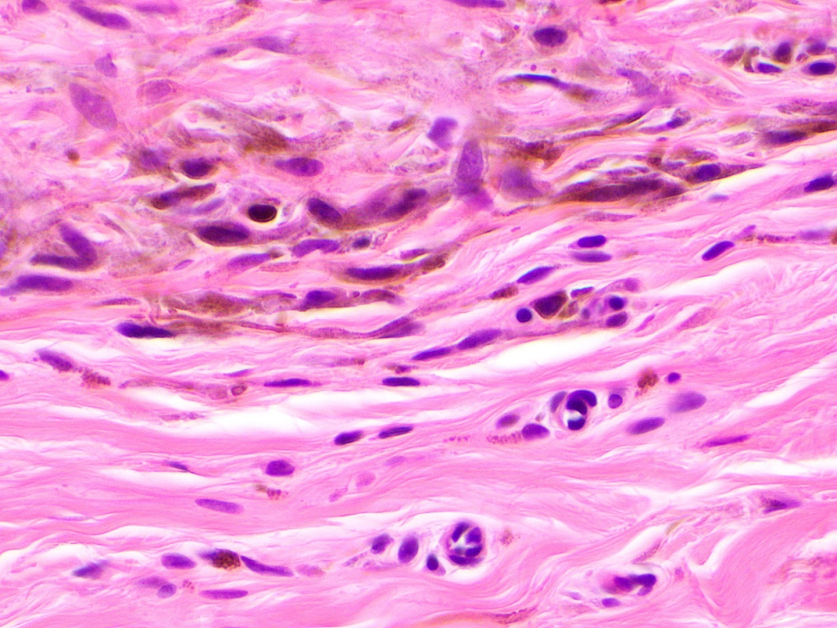
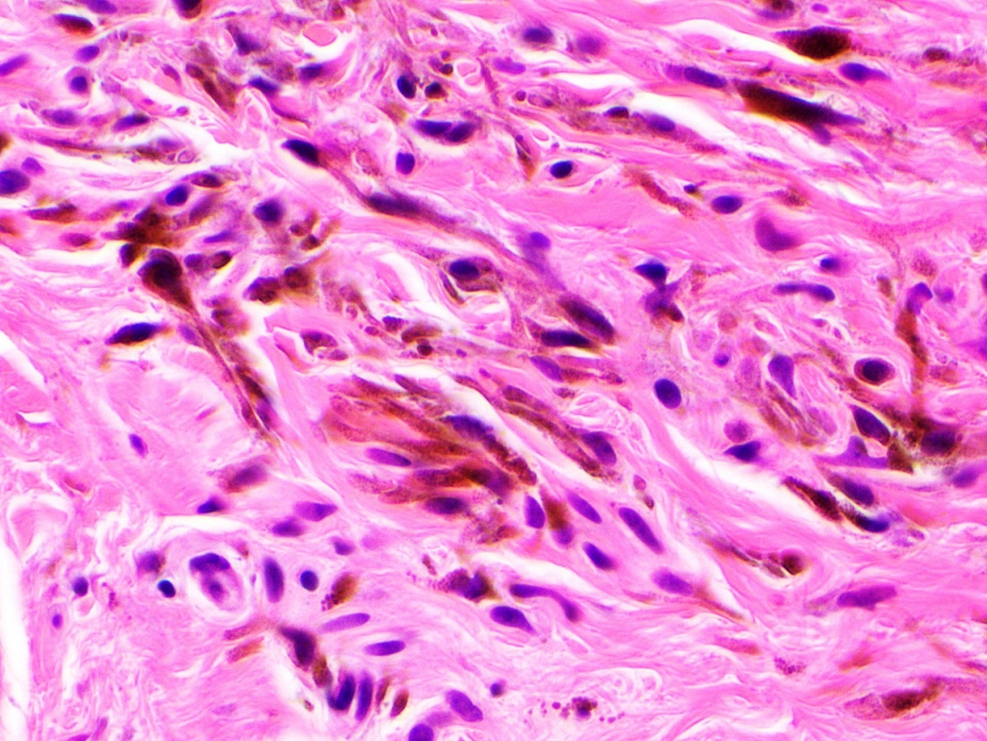
ΙΣΤΟΛΟΓΙΚΑ ΧΑΡΑΚΤΗΡΙΣΤΙΚΑ
Τα επιμήκη και δενδριτικά μελανοκύτταρα παρουσιάζουν ελαφριά ενδοκυτταροπλασματική χρώση μελανίνης (400x).
Τα επιμήκη και δενδριτικά μελανοκύτταρα παρουσιάζουν ελαφριά ενδοκυτταροπλα-σματική χρωστική μελανίνης (400x).
Τα μελανοκύτταρα προσομοιάζουν με δενδριτικά κύτταρα λόγω των πολλών αποφυάδων τους.
Τα μελανοκύτταρα μπορούν να είναι αναμεμειγμένα με βαρέως κεχρωσμένα μελανοφάγα ιστιοκύτταρα.
Τα μελανοκύτταρα συσσωρεύονται γύρω από αιμοφόρα αγγεία, νεύρα και δερματικά εξαρτήματα.
Μπορούν να βρίσκονται στο επιπολής χόριο και να εκτείνονται σε βάθος μέχρι το υποδόριο.
Έχουμε απουσία ωρίμανσης, ατυπίας και μιτωτικών διαιρέσεων.
Διάσπαρτα, έντονα κεχρωσμένα μελανοφάγα σχετίζονται με τον κυανό σπίλο. (400x).

Slide 6
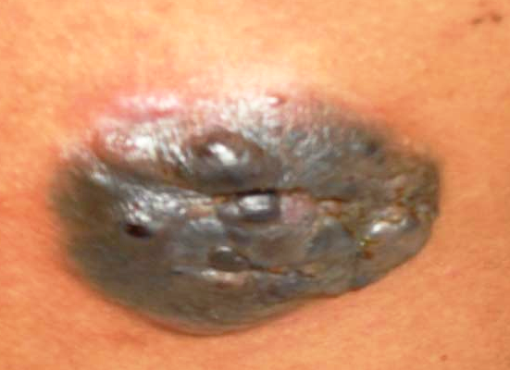
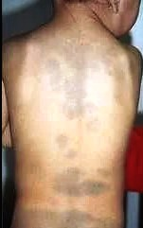
Διαφορικη διαγνωση
Μελάνωμα (πρωτοπαθές, μεταστατικό)
Συγγενής μελανοκυττάρωση του χορίου
Καλόηθες ινώδες ιστιοκύττωμα
Σπίλοι του Ito και του Ota.

Slide 7
ΣαΣ ευχαριστουμε

